Slide 1
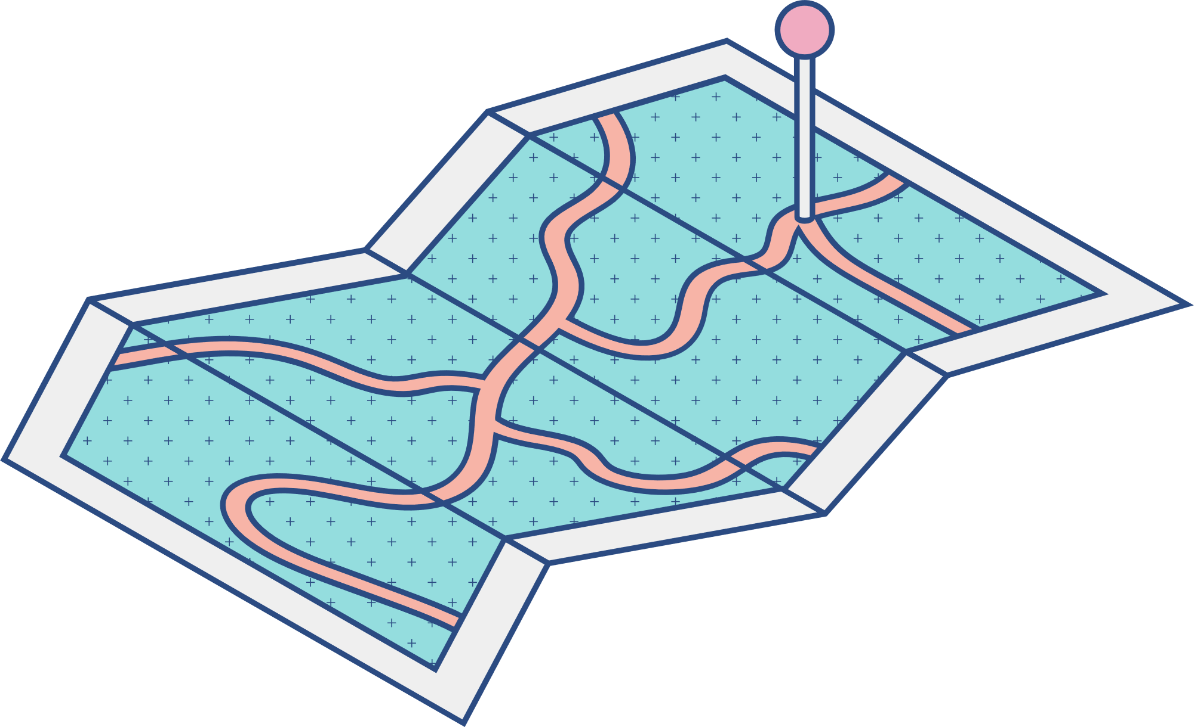





Analisis Pertandingan
Mobile Legend
Professional League (MPL)

Slide 2



GRUP 6
Muhammad Arief Furqany (220705043)
Wa Fhoenna Marwa Syahirah (220705057)
Muhammad Syukur (220705058)
Durri Munawar (220705037)

Slide 3

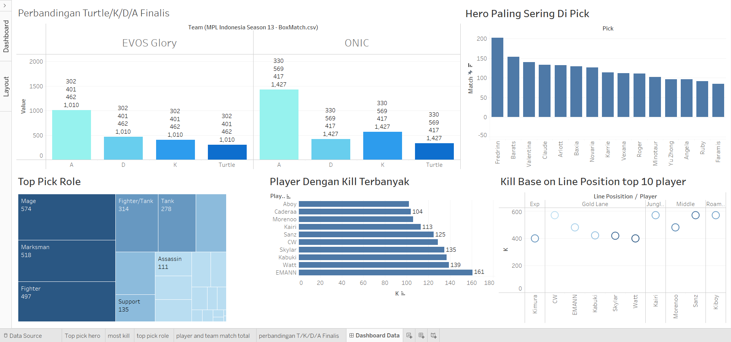

Slide 4

Data Understanding
Pada Tahap ini dilakukan preview schema dan Tipe data pada sebuah dataset yang memiliki 6 file yang saling berhubungan.
MPL Indonesia Season 13 Item_Stats.csv
MPL Indonesia Season 13 Jungle and Roam.csv
MPL Indonesia Season 13 Spell Battle.csv
MPL Indonesia Season 13 Box Match.csv
MPL Indonesia Season 13 Hero_Role.csv
MPL Indonesia Season 13 Team.csv
Pada tahap ini dataset sudah pada tahap visualisasi dan tidak perlu dibersihkan lagi karena merupakan dataset siap pakai yang tersedia pada platform kaggle.
Github Link :
https://github.com/arief-furqany/Bussiness-Intelegence.git

Slide 5


Mengapa dan apa urgensinya?
Secara umum, Analisis permainan dalam kompetisi e-sport sangat penting karena membantu pemain meningkatkan keterampilan mereka dengan mengidentifikasi kesalahan dan area untuk perbaikan. Selain itu, tim dapat mengembangkan strategi yang lebih baik dan membuat penyesuaian real-time selama pertandingan berdasarkan data yang dianalisis. Pelatih menggunakan analisis ini untuk mengajarkan taktik baru dan memperbaiki kesalahan umum. Analis juga menyediakan konten menarik bagi penonton, memberikan wawasan yang lebih mendalam selama siaran pertandingan. Terakhir, pengembang game dapat menyeimbangkan permainan dan memperbaiki pengalaman bermain berdasarkan analisis pertandingan e-sport.

Slide 6



terus??
Setelah memahami tentang data beserta urgensinya; pada Tahap ini akan dilakukan analisis data, dengan cara membuat beberapa pertanyaan yang Berkenaan dengan data yang dimiliki. berikut beberapa pertanyaan yang sudah dirangkum untuk memudahkan analisis terhadap data.
.
Pertanyaannya??
Apa saja Hero-hero yang paling sering di Pick?
Top Role yang Sering di Pick?
Top 10 player base on position?
Siapa Player dengan Kill Terbanyak?
Bagaimanakah perbandingan performa finalis terbaik?
.-

Slide 7
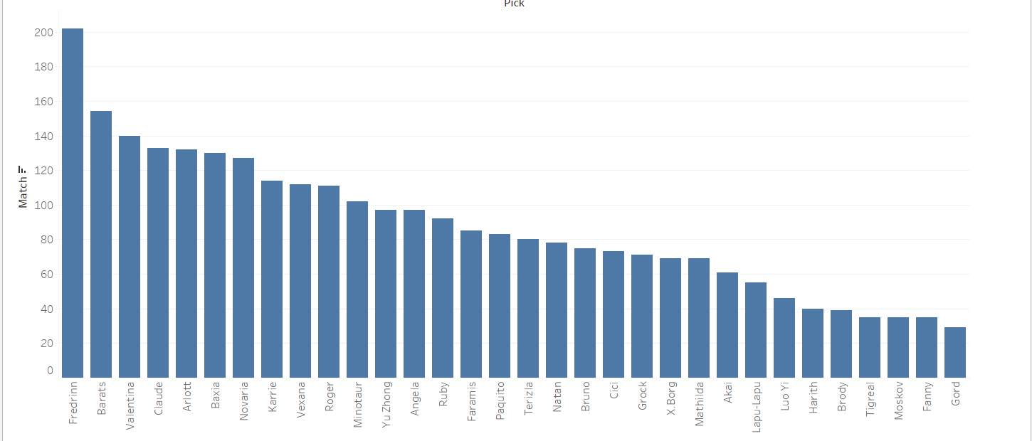
Top Hero Paling Sering Di Pick
Data "hero paling sering di pick" menunjukkan meta permainan saat ini, di mana hero-hero tersebut dianggap paling kuat dan efektif. Hero yang sering dipilih biasanya memiliki kemampuan yang unggul dan sinergi yang baik dengan hero lain, sehingga populer di kalangan pemain profesional. Pengembang game menggunakan data ini untuk menyeimbangkan kekuatan hero, sementara tim memanfaatkannya untuk menyusun strategi draft yang lebih baik. Dengan memahami data ini, pemain dan tim bisa lebih siap menghadapi kompetisi dan beradaptasi dengan meta yang sedang berkembang.

Slide 8
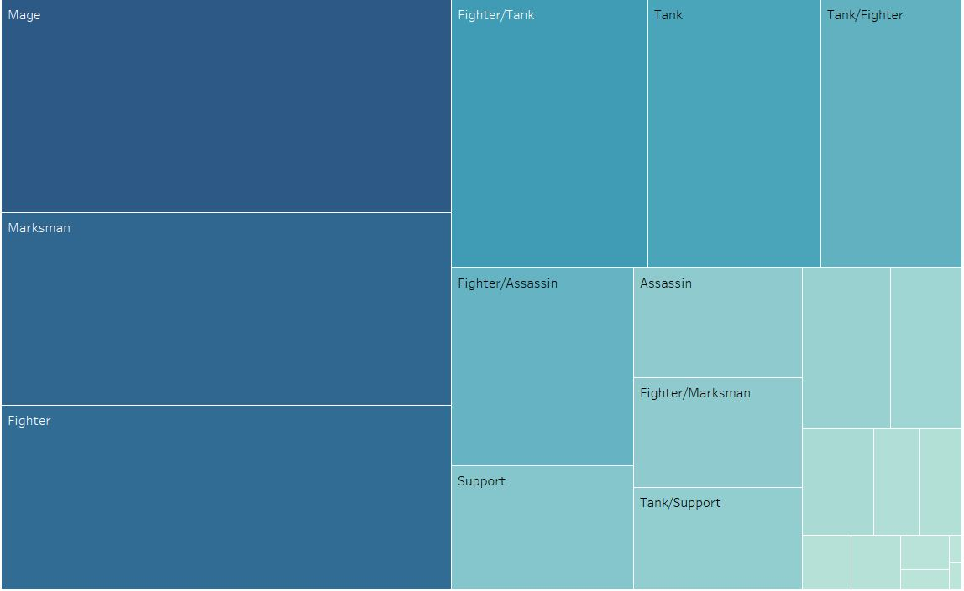
Top Role yang Paling Sering di Pick
Jika data menunjukkan bahwa role paling sering dipilih dalam MPL adalah mage, kemudian Marksman, dan kemudian fighter, ini berarti meta permainan saat ini berfokus pada kontrol area dan burst damage dari mage, Damage killer oleh Marksman, dan keseimbangan antara damage dan ketahanan dari fighter. Tim biasanya menggunakan mage untuk mengontrol medan pertempuran, Marksman untuk menguras damage lawan dengan cepat, dan fighter untuk menjadi damage dealer yang tangguh di dalam lane. Pengembang game mungkin perlu memantau dan menyeimbangkan role lain agar tidak kalah dominan, memastikan permainan tetap seimbang dan adil.

Slide 9
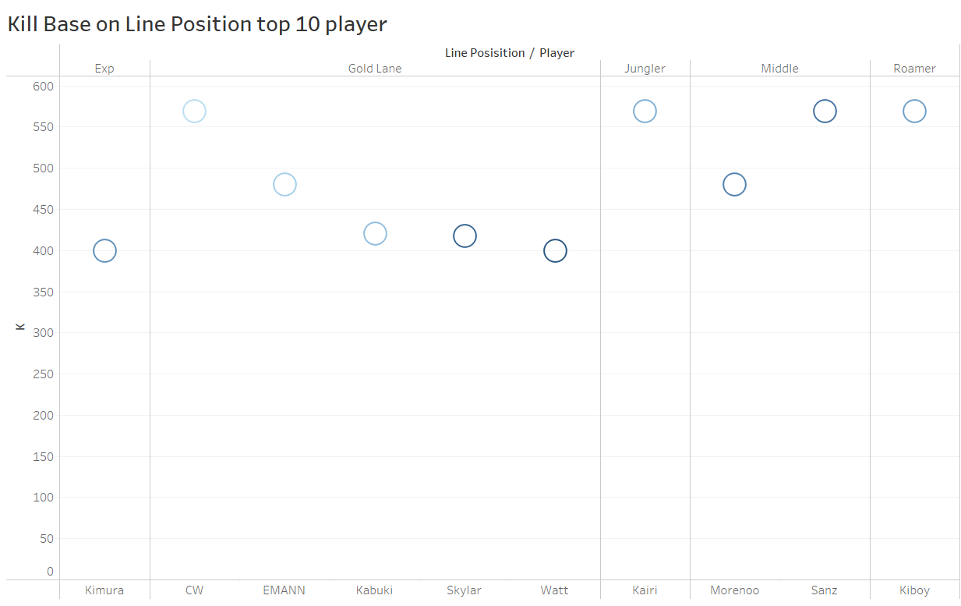
Kill performance top 10 player berdasarkan position
pada analisis disamping memperlihatkan bahwa top 10 player base on position dipegang oleh CW, kairi, sanz dan kiboy pada MPL season 13 dengan performance kill enemy 500+ pada total match, mendominasi puluhan top player lainnya.
Namun, penting juga untuk diingat bahwa kemenangan tidak hanya ditentukan oleh jumlah kill, tetapi juga oleh strategi tim, kerja sama, dan peran masing-masing pemain. Meskipun memiliki jumlah kill terbanyak bisa membuat seseorang terlihat hebat, tetapi untuk memenangkan pertandingan, dibutuhkan lebih dari sekadar kemampuan individu.

Slide 10
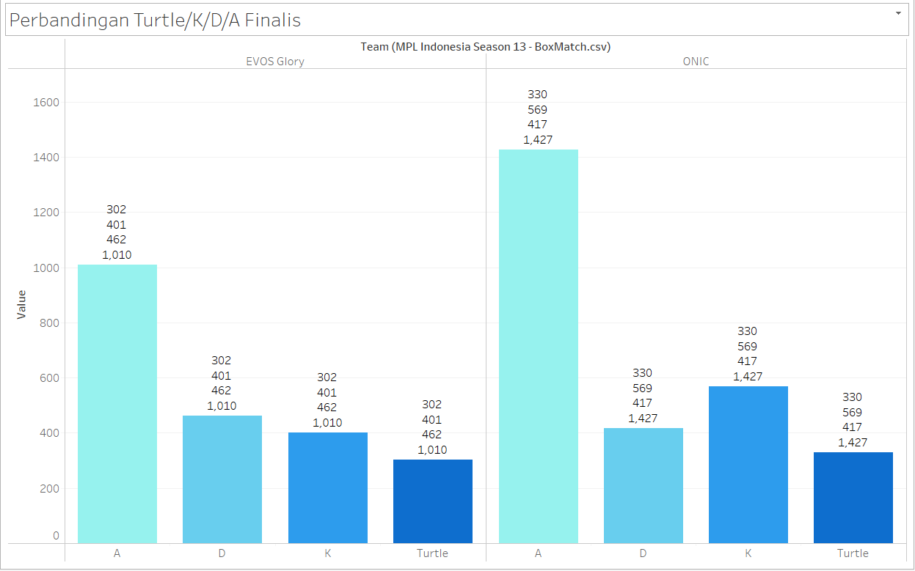
Grafik Performa Finalis
Berdasarkan grafik disamping terlihat bahwa ONIC mengungguli EVOS dalam keseluruhan pertandingan secara statistik dan menunjukkan performa yang lebih baik, terutama pada kerjasama tim dan support (assist), kemudian diikuti oleh jumlah kill yang lebih dominan.
"Permainan final antara dua tim terbaik tidak hanya soal skill individual, tapi juga tentang bagaimana mereka mengelola setiap perolehan turtle, kill, defeat, dan assist dengan cerdas. Setiap langkah dan keputusan menjadi penentu kemenangan. Itulah keindahan dari persaingan tingkat atas dalam sebuah permainan yang mengandalkan strategi."

Slide 11
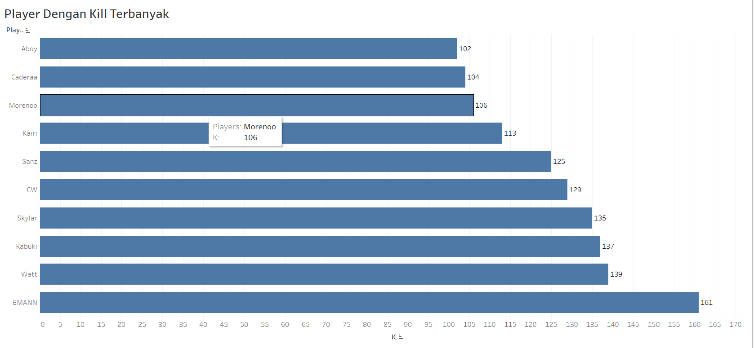
Player Dengan Kill Terbanyak
Data top 10 kill dalam keseluruhan pertandingan memberikan wawasan tentang pemain-pemain yang paling agresif dan efektif dalam mengeliminasi lawan. Ini mencerminkan kemampuan individu dalam menguasai hero mereka dan mengambil keuntungan dari situasi di lapangan. Namun, penting untuk tidak hanya fokus pada jumlah kill, tetapi juga memperhatikan kontribusi pemain dalam objektif permainan dan kerja sama tim secara keseluruhan.

Slide 12
Kesimpulan
Analisis Permainan dalam kompetisi e-sport memiliki urgensi dan manfaat yang signifikan bagi berbagai orang yang terlibat secara langsung seperti Peningkatan Keterampilan Pemain,Pengembangan Strategi yang Lebih Baik dan Perbaikan Pengalaman Bermain.
Jumlah kill penting, tapi strategi dan peran dalam tim juga berperan besar, skill individu penting, tapi bukan satu-satunya faktor penentu kemenangan.
Dari grafik yang disediakan, terlihat bahwa ONIC memiliki performa yang lebih unggul daripada EVOS dalam keseluruhan pertandingan berdasarkan statistik.
Data "hero paling sering di pick" adalah cerminan meta permainan saat ini. Hero-hero tersebut dianggap kuat dan efektif, menjadi pilihan utama bagi pemain profesional. Data ini digunakan oleh pengembang untuk menyeimbangkan kekuatan hero dan oleh tim untuk menyusun strategi draft yang lebih baik.

Slide 13

Ada pertanyaan?

